Slide 1
CUDD Package Installation

Slide 2
cudd-3.0.0.tar
將.tar檔案放到linux系統上

Slide 3
解壓縮
輸入指令
tar -xvf cudd-3.0.0.tar.gz
完成後會出現一個資料夾cudd-3.0.0

Slide 4
進入cudd-3.0.0的資料夾
cd cudd-3.0.0

Slide 5
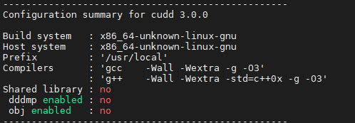
輸入configure
./configure

Slide 6
輸入make
make

Slide 7
輸入make check
make check

Slide 8
編譯
在cudd-3.0.0的資料夾下輸入pwd, 並且把路徑記下來
回到自己的.cpp檔案的位址
輸入
g++ -I 位址/cudd -I 位址/util -I 位址 檔案名稱.cpp
位址/cudd/.libs/libcudd.a -lm -O3 -o Lab1
記得改成Lab1

Slide 9
執行
./Lab1 input.txt output.txt

Slide 10
補充
如果還是不懂如何編譯的話，可以參考以下影片
https://www.youtube.com/watch?v=C8Xq0qVQCwc

